Slide 1
UVOD U PROGRAMSKO INŽENJERSTVO
Ciljevi ove prezentacije:
Upoznati se s programskim inženjerstvom, dati definicije i objasniti značaj.
Odgovoriti na temeljna pitanja o programskom inženjerstvu.
Izvori:
  Sommerville, I., Software engineering,
  8th ed, Addison Wesley, 2007.

Slide 2
ZNAČAJ PROGRAMSKOG INŽENJERSTVA
Većina modernih tehnićkih i društvenih sustava upravljana računalnim programima (npr. Ekonomski sustav neke zemlje)
Veliki troškovi izrade programa, rastuća potražnja
Kakvoća neprihvatljivo niska i opada
Rješenje - “inženjerski pristup” u oblikovanju programske potpore.

Slide 3
POSEBNE KARAKTERISTIKE PROGRAMSKE POTPORE
PP je neopipljiva, jednostavno se reproducira, nemoguća automatizacija
Često se unose izmjene u sustav bez sagledavanja posljedica
Nepotrošna, ali traži održavanje(ispravljanje pogrešaka) i ispravno korištenje

Slide 4
CIJENA PROGRAMSKE POTPORE (u tržišnoj ekonomiji početno i stalno u fokusu)
Cijena programske potpore dominira u cijeni cjelokupnog sustava.
Cijena sastoji se iz cijene:
  Razvoja
  Oblikovanja
  Ispitivanja
  Održavanja

Slide 5
Cijena održavanja > cijena razvoja, oblikovanja i ispitivanja. (Što je sustav duže u upotrebi to je omjer veći)
Cijena produkcije (kopiranja istovrsnih proizvoda) je zanemariva (bitna razlika od drugih industrija)

Slide 6
TEMELJNA PITANJA OKO PROGRAMSKOG INŽENJERSTVA (1/2)
Što je programska potpora ?
Što je programsko inženjerstvo ?
Koje je razlika između programskog inženjerstva i računarske znanosti ?
Koja je razlika između programskog inženjerstva i inženjerstva sustava ?
Što je proces programskog inženjerstva ?
Što je model procesa programskog inženjerstva ?

Slide 7

7. Kakva je struktura cijene (troška) u programskom inženjerstvu ?
8. Što su metode programskog inženjerstva ?
9. Što je CASE (engl. Computer-Aided Software Engineering) ?
10. Koje su značajke (atributi) dobre programske potpore ?
11. Koje su osnovne poteškoće i izazovi u programskom inženjerstvu ?
12. Koje vrste projekata postoje u programskom inženjerstvu ?
13. Što je profesionalna i etička odgovornost ?

Slide 8
1. ŠTO JE PROGRAMSKA POTPORA?
(računalni program, engl. software)
To je računalni program i pridružena dokumentacija kao što su: zahtjevi na sustav, modeli arhitekture i oblikovanja te korisnički priručnici.
Računalni programi mogu se razvijati za:
  ciljanog kupca prema njegovim zahtjevima
  skupinu kupaca (npr. proračunske tablice za ručna računala upravljana određenim operacijskim sustavom)
  opće tržište (engl. COTS - Commercial Off The Shelf).

Slide 9
1. ŠTO JE PROGRAMSKA POTPORA?
(računalni program, engl. software)
  Programski produkti mogu se kreirati
    oblikovanjem novih programa
    rekonfiguracijom postojećih generičkih programa
    ponovnom uporabom postojećih sastavnica (komponenata) programa.

Slide 10
2. ŠTO JE PROGRAMSKO INŽENJERSTVO?
Programsko inženjerstvo je disciplina koja se bavi metodama i alatima za profesionalno oblikovanje i produkciju programske potpore uzimajući u obzir cjenovnu efikasnost.
prihvatiti sistematski i organiziran pristup procesu izrade, te upotrebljavati prikladne alate i tehnike ovisno o problemu koji treba riješiti, ograničenjima u procesu izrade i postojećim resursima.
Programsko inženjerstvo je proces rješavanja problema kupaca i korisnika (ponekad je rješenje kupi, ne razvijaj).

Slide 11
3. KOJA JE RAZLIKA IZMEĐU PROGRAMSKOG INŽENJERSTVA I RAČUNARSKE ZNANOSTI?
Računarska znanost se bavi teorijom i temeljima;
Programsko inženjerstvo se bavi praktičnim problemima razvoja, oblikovanja i isporuke korisnog računalnog programa.
Teorije u okviru računarske znanosti još uvijek su nedostatne za ukupnu podlogu programskom inženjerstvu

Slide 12
4. KOJA JE RAZLIKA IZMEĐU PROGRAMSKOG INŽENJERSTVA I INŽENJERSTVA SUSTAVA?
Inženjerstvo sustava se bavi svim aspektima sustava zasnovanim na računalima (sklopovlje, programska potpora, inženjerstvo procesa).
Programsko inženjerstvo usredotočeno na razvoj programske infrastrukture, upravljanje i primjenu te rukovanjem podacima u sustavu.
Inženjeri sustava su zaduženi za specificiranje sustava, oblikovanju arhitekture, integraciju i postavljanje u korisničko okruženje.

Slide 13
5. ŠTO JE PROCES PROGRAMSKOG INŽENJERSTVA?
To je skup aktivnosti čiji cilj je razvoj ili evolucija programskog produkta. Bitan je timski rad.
Postoji više predloženih procesa programskog inženjerstva.
Generičke aktivnosti u svakom procesu programskog inženjerstva:
Specifikacija: Temeljem analize zahtjeva specificirati što sustav treba činiti i koja su ograničenja u razvoju.
Razvoj i oblikovanje: Izbor arhitekture i produkcija programskog sustava.
Validacija i verifikacija: Provjera da li sustav čini samo ono što
se od njega zahtijeva.
Evolucija: Rukovanje promjenama sukladno novim zahtjevima.

Slide 14
6. ŠTO JE MODEL PROCESA PROGRAMSKOG INŽENJERSTVA?
To je pojednostavljeno predstavljanje procesa iz određene perspektive
Neki primjeri različitih perspektiva:
  Tijek podataka (protok informacija).
  Uloge i akcije (tko čini što).
  Tijek posla (sekvenca aktivnosti).
Neki modeli procesa programskog inženjerstva su : vodopadni, komponentni, …
(Različiti modeli procesa programskog inženjerstva analizirat će se u 1. ciklusu predavanja).

Slide 15
7. KAKAVA JE STRUKTURA CIJENE (TROŠKA) U PROGRAMSKOM INŽENJERSTVU?
Cijena PP sadrži cijenu razvoja, oblikovanja, ispitivanja i održavanja. (vidi slide 4 i 5)
Cijena uvelike ovisi o tipu sustava, zahtjevima, performansama i pouzdanosti.
Razdioba troška ovisi o modelu procesa programskog inženjerstva (vidi slijedeću sliku).
Korist mora biti veća od troška.
Potrebno je biti svjestan da postoji tržišno natjecanje u produkciji programske potpore (drugi mogu izgraditi brže i bolje)).

Slide 16
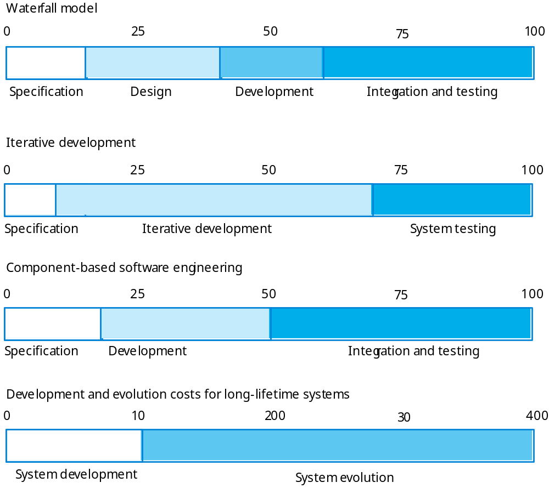
RAZDIOBA TROŠKA OVISNO O MODELU PROCESA
VODOPADNI
ITERATIVNI
KOMPONENTNI
DUGOVJEČNI

Slide 17
8. ŠTO SU METODE U PROGRAMSKOM INŽENJERSTVU?
Organizirani načini povezivanja aktivnosti u razvoju i oblikovanju programske potpore (izbor modela sustava, notaciju, pravila, preporuke i naputke.)
Metode uključuju:
  Opisi modela (najčešće grafički opisi).
  Pravila (ograničenja primijenjena na modele sustava).
  Preporuke (“dobra inženjerska praksa”).
  Naputke o procesu (koji slijed aktivnosti).

Slide 18
9. Što je CASE (engl. Computer-Aided Software Engineering)?
Programski produkti namijenjeni automatiziranoj podršci aktivnostima u procesu programskog inženjerstva.
CASE sustavi često podupiru određenu metodu razvoja programskog produkta.
Viši CASE (engl upper CASE) – podupiru rane aktivnosti (npr. analiza zahtjeva, oblikovanje modela, …).
Niži CASE (engl lower CASE) – podupiru kasnije aktivnosti (npr. programiranje – kodiranje, testiranje, …).

Slide 19
10. KOJE SU ZNAČAJKE DOBROG PROGRAMSKOG PRODUKTA?
Osigurati traženu funkcionalnost i performanse
Prihvatljiv korisniku
pouzdan i mora se moći održavati.
Prihvatljivost – razumljiv, koristan i kompatibilan s ostalim korisnikovim sustavima.
Pouzdanost – korisnik mora vjerovati u ispravnu funkcionalnost.
Održavanje – naknadno ispravljanje pogrešaka, evolucija produkta sukladno izmijenjenim i proširenim zahtjevima.

Slide 20
10.1 Različiti pogledi na dobar programski produkt s aspekta različitih dionika (engl. Stakeholders)
Kupac - Rješava problem uz prihvatljivu cijenu (novčanu i s aspekta potrebnih resursa).
Korisnik - Lagano učenje i prihvaćanje novog sustava, efikasnost u uporabi, pomaže da se posao obavi.
Osoba koja razvija i oblikuje - Jednostavno oblikovanje i održavanje, mogućnost ponovnog korištenja dijelova (engl. reuse).
Rukovoditelj razvoja - Prodati što više i zadovoljiti kupce uz minimalni trošak razvoja i održavanja.

Slide 21
10.2 PROTURJEČJA U POSTIZANJU KAKVOĆE PROGRAMSKOG PRODUKTA
Povećanje efikasnosti specijalizacijom čini sustav manje razumljivim i može smanjiti mogućnost održavanja ili ponovnog korištenja.
Povećanje lakoće korištenja (npr. uključivanje uputa tijekom rada) može smanjiti efikasnost.
Postavljanje razine kakvoće je ključna inženjerska aktivnost. Produkt se razvija kako bi zadovoljio tu razinu. Nužni su kompromisi i optimizacija ograničenih resursa (npr. postizanje pouzdanosti uz ograničen proračun).
Dobra inženjerska praksa:
  “Avoid ‘over-engineering’ which wastes money.”

Slide 22
11. KOJE SU OSNOVNE POTEŠKOĆE I IZAZOVI U PROGRAMSKOM INŽENJERSTVU?
Heterogenost – postoje različite tehnike i metode razvoja programske potpore za različite platforme i okoline izvođenje.
Vrijeme isporuke – kako osiguravati kratak interval od zamisli do stavljanja na tržište (engl time-to-market) uz prihvatljivu kakvoću?
Povjerenje - kako pokazati da korisnici mogu imati povjerenja u programski sustav (npr. možda uporabom matematičkih, t.j. formalnih metoda)?
Postoji česta i iznenadna promjena zahtjeva kupaca.
Programska potpora je složen sustav s velikim brojem detalja.

Slide 23
12. KOJE VRSTE PROJEKATA POSTOJE U PROGRAMSKOM INŽENJERSTVU?
Većina projekata je evolucijska tj. održavanje starijih sustava (engl. legacy).
Korektivni projekti (otklanjanje pogrešaka).
Adaptivni projekti (izmjene temeljem promjene operacijskog sustava, baza podataka, pravila i zakonskih odredaba, …).
Aditivni (dodavanje nove funkcionalnosti i unaprijeđenje).
“Re-inženjerstvo” (npr. unutarnje izmjene kako bi se olakšalo održavanje).
Sasvim novi projekti (engl. green-field) – u manjini!
Integrativni (oblikovanje novoga okruženja iz postojećih programskih komponenata i cjelina, engl. framework).

Slide 24
13. ŠTO JE PROFESIONALNA I ETIČKA ODGOVORNOST?
Programski inženjer se mora ponašati profesionalno korektno i etički odgovorno. Etičko ponašanje je više nego puko pridržavanje zakona.
Povjerljivost prema poslodavcu i kupcu.
Kompetencije – prihvaćanje posla u okviru vlastitih sposobnosti.
Poštivanje prava intelektualnog vlasništva.
Ne zloporabiti računalne sustave (npr. igranje za vrijeme rada, širenje virusa, …)
ACM/IEEE Code of Ethics (vidi Web stranice ACM/IEEE)

Slide 25
Mi, članovi udruge IEEE, prepoznavajući važnost tehnologija i njihov utjecaj na kvalitetu života u cijelom svijetu, te prihvaćajući osobnu obvezu prema vlastitom zanimanju, kolegama i zajednicama kojima služimo, ovime se obvezujemo na najviše etičko i prefesionalno ponašanje te smo odlučili:
prihvatiti odgovornosti u donošenju odluka koje su u suglasju sa sigurnošću, zdravljem i općom dobrobiti i hitno otkriti čimbenike koji bi mogli ugroziti javnost ili okoliš;
izbjegavati stvarne ili uočene sukobe interesa kada god je to moguće i otkriti ih interesnim stranama ukoliko postoje;
biti pošteni i realni u iznošenju tvrdnji ili procjena temeljenih na dostupnim podacima;
odbiti mito i sve njegove oblike;
unaprijediti razumijevanje tehnologije, njenih prikladnih primjena i potencijalnih posljedica;
održavati i unaprjeđivati tehničku sposobnost i preuzeti tehnološke zadaće umjesto drugih samo zbog veće stručnosti i iskustva ili nakon potpunog iznošenja relevantnih ograničenja;
tražiti, prihvatiti i nuditi objektivnu kritiku tehničkog, u svrhu prihvaćanja i ispravljanja pogrešaka te prikladno nagraditi tuđi doprinos;
jednako se ophoditi prema svim osobama bez obzira na rasu, vjeru, spol, invaliditet, godine ili nacionalnost;
izbjegavati ozljeđivanje drugi osoba, njihovog vlasništva, ugleda ili zaposlenja pogrešnim ili zlobnim radnjama;
pomagati kolegama i suradnicima u njihovom profesionalnom razvoju i podržavati ih da se pridržavaju ovog koda etičnosti.
Odobrio Upravni odbor IEEE
Veljača 2006
Sveučilište u Zagrebu, Fakultet elektrotehnike i računarstva

